Slide 1




项目七：关系进化论—从相识到承诺
汇报人：厉晓玲
时间：2026年2月

Slide 2


目录
Contents
01.
02.
03.
迷思破冰：热恋能永久吗
五段模型：给关系一条路线图
诊断演练：为真实关系把脉
04.
05.
06.
转折应对：在危机里升级关系
智慧决策：区分可磨合与本质不合
行动与展望：把路线图用起来

Slide 3


01
迷思破冰：热恋能永久吗

Slide 4


理想关系的迷思
你认为亲密关系的满意度会一直保持在热恋状态吗？
理想期待
现实数据
关系应该永远像热恋期一样甜蜜、充满激情。
研究表明，关系满意度普遍呈现先下降后平稳的趋势。

Slide 5
关系满意度曲线：从幻灭到接纳
[1]白玉金,陈毅文.伴侣低头行为与亲密关系满意度：有调节的链式中介模型[J].中国临床心理学杂志,2025,33(03):615-620.DOI:10.16128/j.cnki.1005-3611.2025.03.031.
[2]徐思元,冯喜珍,邸美琴,等.冲突应对策略、信任与亲密关系满意度：主客体互倚分析[J].心理发展与教育,2025,41(06):777-790.DOI:10.16187/j.cnki.issn1001-4918.2025.06.03.
[3]焦姣,牡丹,史璐.亲密关系满意度对大学生主观幸福感的影响：一项日记追踪研究[J].心理发展与教育,2025,41(05):720-729.DOI:10.16187/j.cnki.issn1001-4918.2025.05.12.
激情期 (理想化)
磨合期 (幻灭)
承诺期 (接纳)
强烈吸引，完美投射
光环消退，差异显现
理性看待，共同成长

Slide 6
02
五段模型：给关系一条路线图

Slide 7
勒温格关系发展五阶段模型
1
2
3
4
5
取样评估
浪漫激情
矛盾磨合
承诺稳定
创造整合
谨慎试探
印象管理
理想化投射
强烈吸引
光环消退
差异显现
理性接纳
共同成长
深度默契
共同创造

Slide 8
两大关键转折点
从激情到磨合
从稳定到承诺
核心挑战：理想化破灭，差异显现。
核心挑战：建立共同目标与边界。
应对关键：沟通与接纳。
应对关键：协商与整合。

Slide 9
03
诊断演练：为真实关系把脉

Slide 10
关系诊断工作坊
案例A：暧昧试探
案例B：争吵激增
案例C：考虑同居
“我们每天都聊天，分享日常，但谁也没捅破那层窗户纸。我会反复看他朋友圈，猜测他的心意。”
“在一起3个月了，最近总是因为小事吵架。我觉得他不够体贴，他觉得我太粘人，和刚开始的甜蜜完全不一样。”
“我们在一起一年多了，感情很稳定。最近在讨论同居，但对家务分配和未来规划还有些顾虑。”
阶段: 取样评估期
阶段: 矛盾磨合期
阶段: 承诺稳定期

Slide 11
下一阶段挑战预测
取样期
磨合期
稳定期
安全感不足
信号解读困难
权力争夺
沟通方式冲突
目标分歧
激情消退应对
预警信号：沟通频率下降、回避深度话题、对未来规划避而不谈。

Slide 12
04
转折应对：在危机里升级关系

Slide 13
应对策略：从“指责”到“对话”
暴力沟通
非暴力对话
“你总是不在乎我！”
“我需要每周一次约会，这让我感觉被重视。”
转化
(评价、指责)
(需求、请求)
核心策略：将差异视为资源，通过 非暴力沟通 表达需求，共同寻找解决方案。

Slide 14
应对策略：构建“我们”的未来
共同目标
边界协商
建立共享的愿景图，例如：未来一年的旅行计划、共同的储蓄目标、一起学习的新技能。
明确彼此的边界，例如：金钱管理、社交自由度、与原生家庭的距离。使用“我期望…我接受…我不能…”句式。

Slide 15
05
智慧决策：区分可磨合与本质不合

Slide 16
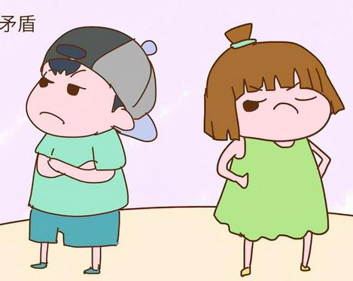
智慧决策：识别“成长性矛盾”
可协商
有成长性
围绕具体行为，双方愿意寻找第三方案。
解决后能带来关系质量的正向提升。
例如：家务分配、休闲时间安排等，都是可以通过沟通和努力找到平衡点的。

Slide 17
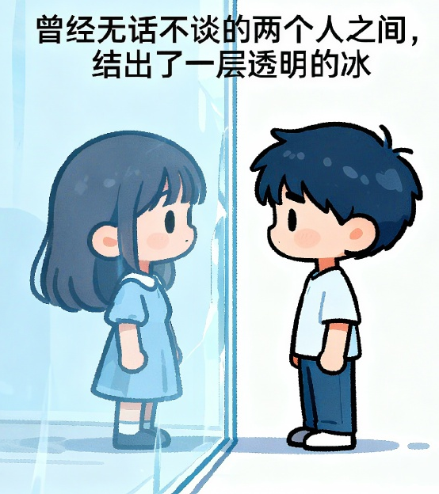
智慧决策：识别“原则性不合”
不可调和
理性决策
评估代价，寻求咨询，给彼此设定期限。
涉及核心价值观，多次深度沟通仍无法达成共识。
例如：生育观、金钱观、生活方式等根本性差异，需要做出明智的决策。

Slide 18
06
行动与展望：把路线图用起来

Slide 19
课后实践：关系观察日志
选择一段亲密关系，连续四周进行记录，用所学理论进行解读和分析。
1
2
3
4
记录阶段
记录互动
理论解读
规划行动
判断并记录关系所处阶段
记录主要互动和情绪评分
用阶段理论分析当前状态
写下应对策略和未来规划

Slide 20
本课总结
下节预告
理解关系发展阶段，让我们对关系的波动心中有数，明白 冲突是成长的契机 。
下一站，我们将深入探讨 “冲突管理与修复技巧” ，学习如何安全争吵，将冲突转化为亲密。

Slide 21
Thank You
感谢大家观看
汇报人：厉晓玲
时间：2026年2月

